Slide 1


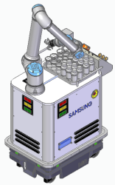
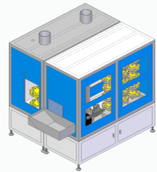
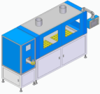
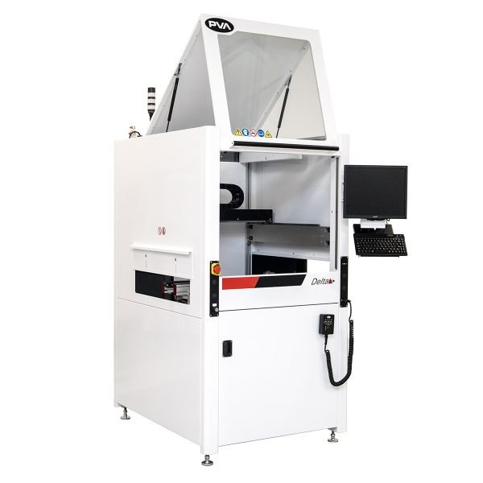
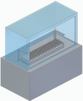
설비 구성
폐기설비
반출입기
분석기
MoMa
RCS
사전 세척기
최대: 5 대
Stocker

Slide 2
Bottle State
실병
분석 완료 병
분석 재검 병 ➔ 대기시간 초과 시, 분석 완료 병으로 변경
공병
폐기

Slide 3
Flow Scnario #1-0-0
공병
❸
반출입기
분석기
폐기설비
❶
❷
실병
분석완료 병

Slide 4
Flow Scenario #1-0-1
반출입기
분석기
폐기설비
❶
❷
❸
실병
분석완료 병
폐기 병

Slide 5
Flow Scenario #1-1-0
공병
❺
반출입기
분석기
폐기설비
❶
❹
실병
분석완료 병
재검 병
❷
❸
재검 병
Stocker
재검 대기

Slide 6
Flow Scenario #1-1-1
반출입기
분석기
폐기설비
❶
❹
❺
실병
분석완료 병
폐기 병
재검 병
❷
❸
재검 병
Stocker
재검 대기

Slide 7
Flow Scenario #2-0
공병
❹
반출입기
분석기
폐기설비
❸
분석완료 병
실병
❷
❶
Stocker
실병

Slide 8
Flow Scenario #2-1
공병
❻
반출입기
분석기
폐기설비
❺
분석완료 병
재검 병
❸
❷
❹
재검 병
실병
❶
Stocker
실병
재검 대기

Slide 9
Flow Scenario #3-0-0
공병
❺
반출입기
분석기
폐기설비
실병
❷
❸
분석완료 병
❶
Stocker
❹
실병
분석완료 병

Slide 10
Flow Scenario #3-0-1
반출입기
분석기
폐기설비
❺
폐기 병
실병
❷
❸
분석완료 병
❶
Stocker
❹
실병
분석완료 병

Slide 11
Flow Scenario #3-1-0
공병
❼
반출입기
분석기
폐기설비
재검 병
실병
❷
❸
❹
❺
분석완료 병
❶
Stocker
❻
실병
분석완료 병
재검 대기

Slide 12
Flow Scenario #3-1-1
반출입기
분석기
폐기설비
❼
폐기 병
재검 병
실병
❷
❸
❹
❺
분석완료 병
❶
Stocker
❻
실병
분석완료 병
재검 대기

Slide 13
Flow Scenario #4-0 (Exception)
의뢰건이 반출입기에 반입된 이후에 취소되는 경우
공병
❷
반출입기
분석기
폐기설비
❶
실병
Stocker

Slide 14
Process Diagram
공병
실병투입 (분석가)
반출입기
분석기
Full?
분석기
분석
완료?
폐기설비
N
Y
공병회수 (분석가)
실병
실병
재검병 OR 분석완료병
분석완료병
Y
N
N
실병
실병 OR 재검병
반출입기
Full?
Stocker
Full?
Stocker
Full?
MoMa 대기
실병
Y
Y
Y
N
Stocker
N
MoMa 대기
실병
재검병
재검 대기만료 병
분석기가 분석 중에도 실병/재검병 투입이 가능한가?
Stocker나 반출입기가 Full이 되어 MoMa가 움직일 수 없는 상황에 대한 대처 방안은?
Stocker에 재검 대기 병이 너무 많아 Capa가 부족해지는 경우는?
MoMa 대기는 MoMa가 1대인 경우, 전체 프로세스가 정지됨

Slide 15
MoMa Scenario
반출입기
분석기
Stocker
폐기설비
Bottle 우선순위
운반 우선순위
High Priority Bottle/Pack
Pack of Bottles
Individual Bottles
실병을 반출입기에서 분석기로 이동
재검 병을 분석기에서 Stocker로 이동
완료된 병을 분석기에서 폐기설비로 이동
재검병을 Stocker에서 분석기로 이동
재검병을 Stocker에서 폐기설비로 이동
공병을 폐기설비에서 반출입기로 이동
실병을 반출입기에서 Stocker로 이동
공병을 폐기설비에서 Stocker로 이동
공병을 Stocker에서 반출입기로 이동
Empty

Slide 16
Priority of Realtime Events to MoMa
반출입기
실병을 반출입기에서 분석기로 이동
재검 병을 분석기에서 Stocker로 이동
완료된 병을 분석기에서 폐기설비로 이동
재검병을 Stocker에서 분석기로 이동
재검병을 Stocker에서 폐기설비로 이동
공병을 폐기설비에서 반출입기로 이동
실병을 반출입기에서 Stocker로 이동
공병을 폐기설비에서 Stocker로 이동
공병을 Stocker에서 반출입기로 이동
실병투입
분석기
분석완료
재검실행
Stocker
우선순위 재검토 예정
폐기완료
폐기설비

Slide 17
Actions from 반출입기 to MoMa
반출입기
실병투입
분석기
분석완료
실병을 반출입기에서 분석기로 이동
실병을 반출입기에서 Stocker로 이동
재검실행
Stocker
폐기완료
폐기설비

Slide 18
Actions 반출입기 to MoMa
실병을 반출입기에서 분석기로 이동
Move MoMa to 반출입기
Get Map from 반출입기
Open 반출입기 Door
Pick 실병 from 반출입기
Put 실병 to MoMa
Close 반출입기 Door
Send Map to 반출입기
Move MoMa to 외부세척기(분석기)
Put 실병 to 외부세척기
Move MoMa to 분석기
Open 분석기 Door
Get Map at 분석기
Pick 실병 from MoMa
Put 실병 to 분석기
Close 분석기 Door
Send Map to 분석기
실병을 반출입기에서 Stocker로 이동
Move MoMa to 반출입기
Get Map from 반출입기
Open 반출입기 Door
Pick 실병 from 반출입기
Put 실병 to MoMa
Close 반출입기 Door
Send Map to 반출입기
Move MoMa to Stocker
Open Stocker Door
Get Map at Stocker
Pick 실병 from MoMa
Put 실병 to Stocker
Close Stocker Door
Send Map to Stocker

Slide 19
Actions from 분석기 to MoMa
반출입기
실병투입
분석기
분석완료
재검병을 분석기에서 Stocker로 이동
완료된 병을 분석기에서 폐기설비로 이동
재검실행
Stocker
폐기완료
폐기설비

Slide 20
Actions from 분석기 to MoMa
재검병을 분석기에서 Stocker로 이동
Move MoMa to 분석기
Get Map from 분석기
Open Door at 분석기
Pick 재검병 at 분석기
Put 재검병 at MoMa
Close Door at 분석기
Send Map to 분석기
Move MoMa to Stocker
Get Map from Stocker
Open Door at Stocker
Pick 재검병 at MoMa
Put 재검병 at Stocker
Close Door at Stocker
Send Map to Stocker
완료된 병을 분석기에서 폐기설비로 이동
Move MoMa to 분석기
Get Map from 분석기
Open Door at 분석기
Pick 완료된 병 at 분석기
Put 완료된 병 at MoMa
Close Door at 분석기
Send Map to 분석기
Move MoMa to 폐기설비
Pick 완료된병 at MoMa
Put 완료된 병 at 폐기설비
(폐기설비는 Map 불필요)

Slide 21
Actions from Stocker to MoMa
반출입기
실병투입
분석기
분석완료
재검병을 Stocker에서 분석기로 이동
재검병을 Stocker에서 폐기설비로 이동
공병을 Stocker에서 반출입기로 이동
재검실행
Stocker
폐기완료
폐기설비

Slide 22
Actions from Stocker to MoMa
재검병을 Stocker에서 분석기로 이동
Move MoMa to Stocker
Get Map from Stocker
Open Door at Stocker
Pick 재검병 at Stocker
Put 재검병 at MoMa
Close Door at Stocker
Send Map to Stocker
Move MoMa to 외부세척기(분석기)
Pick 재검병 at MoMa
Put 재검병 at 외부세척기
Put 재검병 at MoMa
Move MoMa to 분석기
Open 분석기 Door
Get Map at 분석기
Pick 재검병 at MoMa
Put 재검병 at 분석기
Close 분석기 Door
Send Map to 분석기
재검병을 Stocker에서 폐기설비로 이동
Move MoMa to Stocker
Get Map from Stocker
Open Door at Stocker
Pick 재검병 at Stocker
Put 재검병 at MoMa
Close Door at Stocker
Send Map to Stocker
Move MoMa to 폐기설비
Pick 재검병 at MoMa
Put 재검병 at 폐기설비
(폐기설비는 Map 불필요)

Slide 23
Actions from Stocker to MoMa
공병을 Stocker에서 반출입기로 이동
Move MoMa to Stocker
Get Map from Stocker
Open Door at Stocker
Pick 공병 st Stocker
Put 공병 at MoMa
Close Door at Stocker
Send Map to Stocker
Move MoMa to 반출입기
Get Map from 반출입기
Pick 공병 at MoMa
Put 공병 to 반출입기
Send Map to 반출입기

Slide 24
Actions from 폐기설비 to MoMa
반출입기
실병투입
분석기
분석완료
공병을 폐기설비에서 반출입기로 이동
공병을 폐기설비에서 Stocker로 이동
재검실행
Stocker
폐기완료
폐기설비

Slide 25
Actions from 폐기설비 to MoMa
공병을 폐기설비에서 반출입기로 이동
Move MoMa to 폐기설비
Get Map from 폐기설비
Pick 공병 at Stocker
Put 공병 at MoMa
Move MoMa to 반출입기
Get Map from 반출입기
Pick 공병 at MoMa
Put 공병 at 반출입기
Send Map to 반출입기
공병을 폐기설비에서 Stocker로 이동
Move MoMa to 폐기설비
Get Map from 폐기설비
Pick 공병 at Stocker
Put 공병 at MoMa
Move MoMa to Stocker
Get Map from Stocker
Open Door at Stocker
Put 공병 st MoMa
Put 공병 at Stocker
Close Door at Stocker
Send Map to Stocker

Slide 26
Pick & Put Actions at Nodes (Except MoMa)
Node | Actions | 실병 | 분석완료병 | 재검대기병 | 공병
InOutBot | Pick | ✓
 | Put |  |  |  | ✓
Stocker | Pick | ✓ | ▲(2) | ✓ | ▲(3)
 | Put | ✓ | ▲(4) | ✓ | ▲(5)
Analyzer | Pick |  | ✓ | ✓
 | Put | ✓
Disposer | Pick |  |  |  | ✓
 | Put | ▲(1) | ✓ | ✓ (대기시간만료)
반출입기에 입고된 실병을 분석 안하고, 폐기 ➔ 간혹 발생됨
분석기에서 분석이 완료(재검 없음)된 분석완료병을 Stocker에 잠시 대기 ➔ Disposer가 Full인 경우에 발생 가능하나, Disposer에 여유 Capa가 있으므로 거의 발생 안됨
Disposer에서 세척 완료된 공병을 Stocker에 잠시 보관 ➔ 반출입기가 Full인 경우에 발생 가능하나, Disposer에 여유 Capa가 있으므로 거의 발생 안됨
2번과 같은 경우
3번과 같은 경우

Slide 27
Status Definition of Each Nodes
Subjcet | Status 1 | Status 2 | Status 3 | Status 4 | Status 5 | Status 6 | Status 7
Bottle Pack | Filled (실병) | Empty (공병) | Complete (분석완료) | Waiting (재검대기) | Disposed (폐기) | Missing | Reserved
반출입기 | On/Off | Busy | Idle | Error | Maintenance | Full | Reserved
분석기 | On/Off | Busy | Idle | Error | Maintenance | Full | Reserved
Stocker | On/Off | Busy | Idle | Error | Maintenance | Full | Reserved
폐기설비 | On/Off | Busy | Idle | Error | Maintenance | Full | Reserved
MoMa | On/Off | Busy | Idle | Error | Maintenance | - | Reserved
폐기설비는 Full이 될 가능성은 낮음

Slide 28
Pack Scenario
Pack Scenario #1
Pack Scenario #2
Pack Scenario #3
No Pack
1 Pack
>1 Pack
Recipe/의뢰건 관리 ➔ Recipe ID

Slide 29
Dispatcher
반출입기
반출입기 Status
Async
실병투입
MoMa Scheduling
반출입기와 분석기도 주기적으로 Sync로
Status 갱신
분석기
분석기 Status
분석완료
Async
Subscriber
Async/Sync
Stocker
재검실행
Stocker Status
Events to MoMa (9 Events)
Sync
폐기완료
폐기설비
폐기설비 Status
Sync
Publisher

